Slide 1
失物招领系统
LOST&FOUND

Slide 2
INDEX
项目前景和范围
涉众分析和硬数据采样的过程和结果
面谈的过程和结果
项目演示
技术博客/需求文档内容

Slide 3
项目前景和范围
01

Slide 4
项目前景
1.充足的核心功能：主要的功能在初级即可实现，未来若要进行用户、区域等方面的扩展，不需要对核心内容进行修改，易于维护和扩展。
2.易于扩展的用户群：在开发初期，我们将目标用户锁定为良乡校区的在校生。但是未来，只需要对登陆注册系统做少量修改，就可以接纳教职工、甚至周边一定范围内的居民为用户。这部分人群在失物招领方面同样存在需求，但是比在校生更缺乏寻回渠道。
3.高效便捷的使用体验：发布信息十分便利，分类功能允许用户快速查找。对消息格式的要求可以让发布人与失主/物主快速建立联系。

Slide 5
项目范围
用户范围：通过与甲方的交流和问卷调查，我们决定将目标用户范围限定为北理的在校生。原因在于大多数受访者在平台用户范围限定的情况下更愿意登记自己的个人资料，而这将大大强化平台的安全性，对领取物品的记录也更有价值。
功能范围：项目完成后，具体的功能将包括：
1. 浏览他人发布的寻物/招领信息。（无需登录）
2. 注册、登陆、编辑个人信息功能。
3. 发布寻物/招领信息。
4. 对他人发布的信息进行归还物品/认领物品。
5. 查看和管理自己发布的消息。

Slide 6
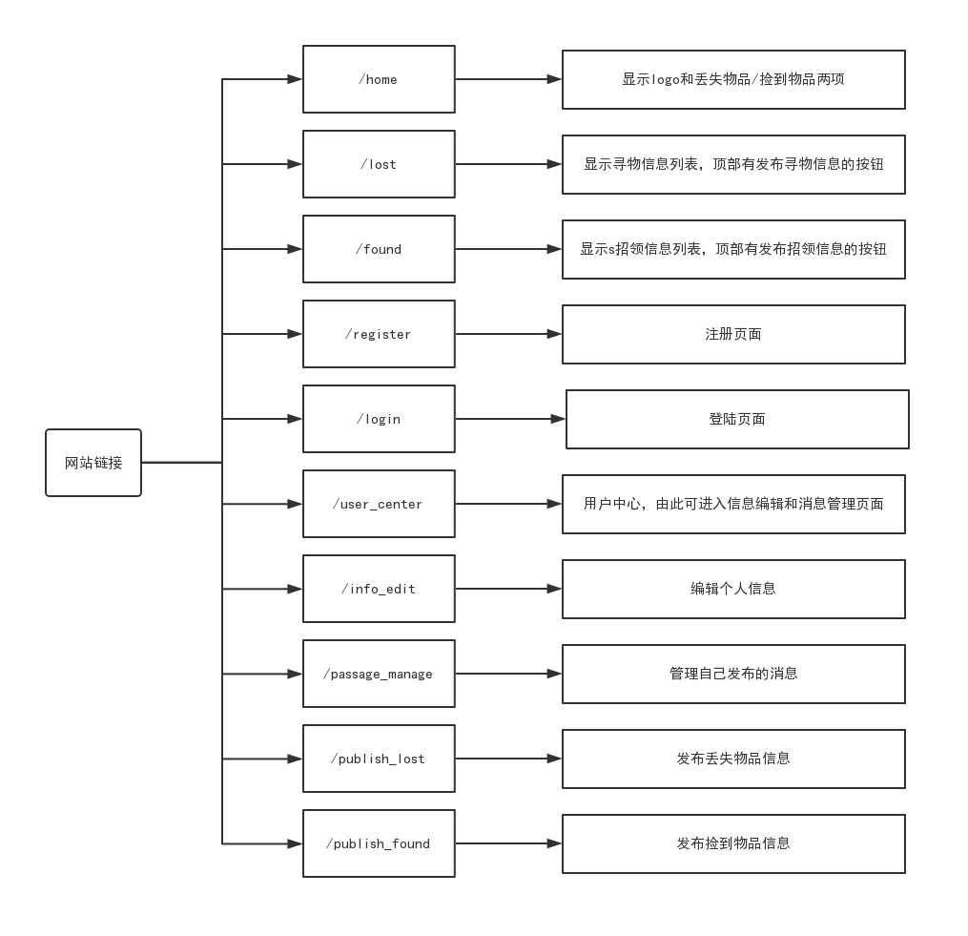
项目框架

Slide 7
涉众分析和硬数据采样的过程和结果
02

Slide 8
问卷调查结果

Slide 9
问卷结果分析
1.所有被调查者都有丢失物品的经历，而只有大约半数能够寻回失物，因此一个失物招领的网络平台是很有价值的。
2.几乎所有被调查者认为失物招领平台对寻回失物有帮助，并且大多数被调查者愿意实名注册。

Slide 10
面谈的过程和结果
03

Slide 11
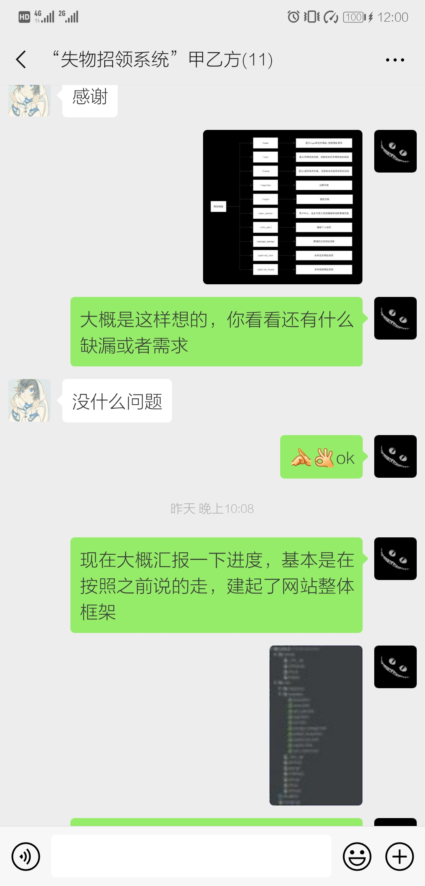
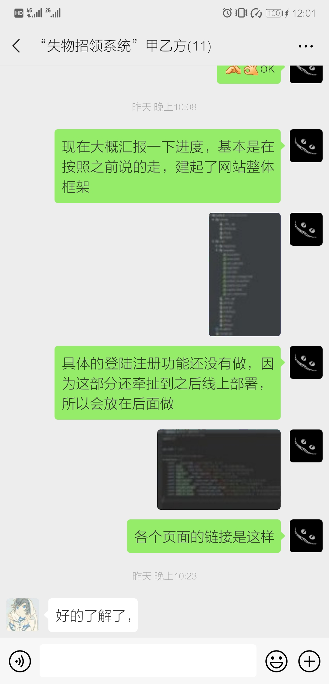
与甲方的交流
周四与甲方进行了线上交流，主要内容如下：
1. 确认了首周的工作内容：网站整体框架的建立，前端设计风格的确定。
2. 甲方确认了当前的工作进度。
3. 甲方对问卷调查内容提出了建议。

Slide 12
项目演示
04

Slide 13
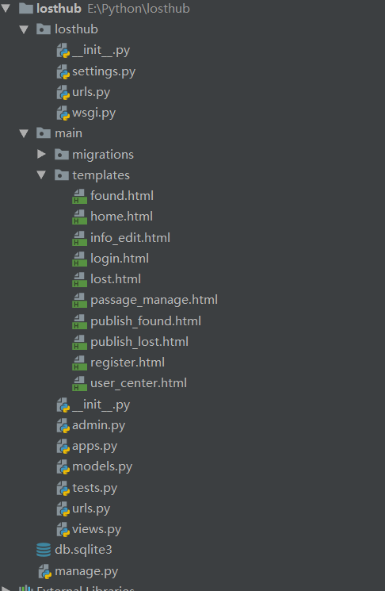
整个Django项目的文件结构：
APP“main”管理网站主题功能
项目的网页文件
管理链接的urls.py
管理跳转、请求等功能的views.py

Slide 14
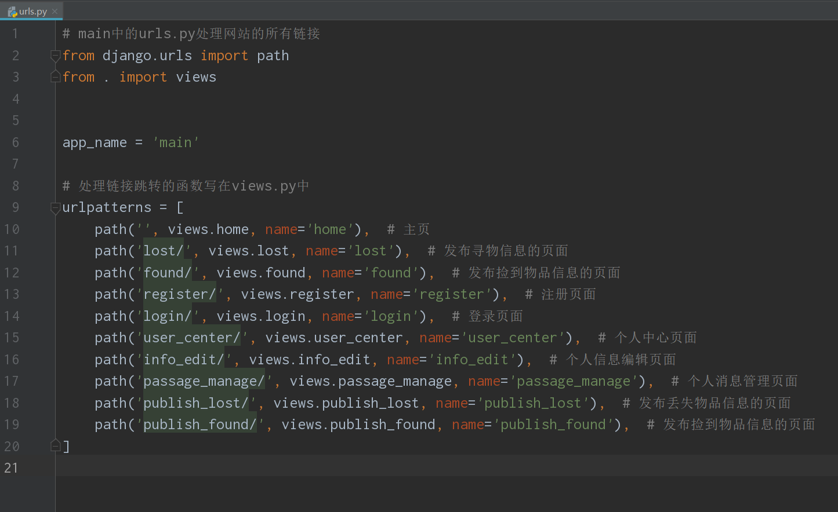
urls.py中定义了各个子页面的链接和名称

Slide 15
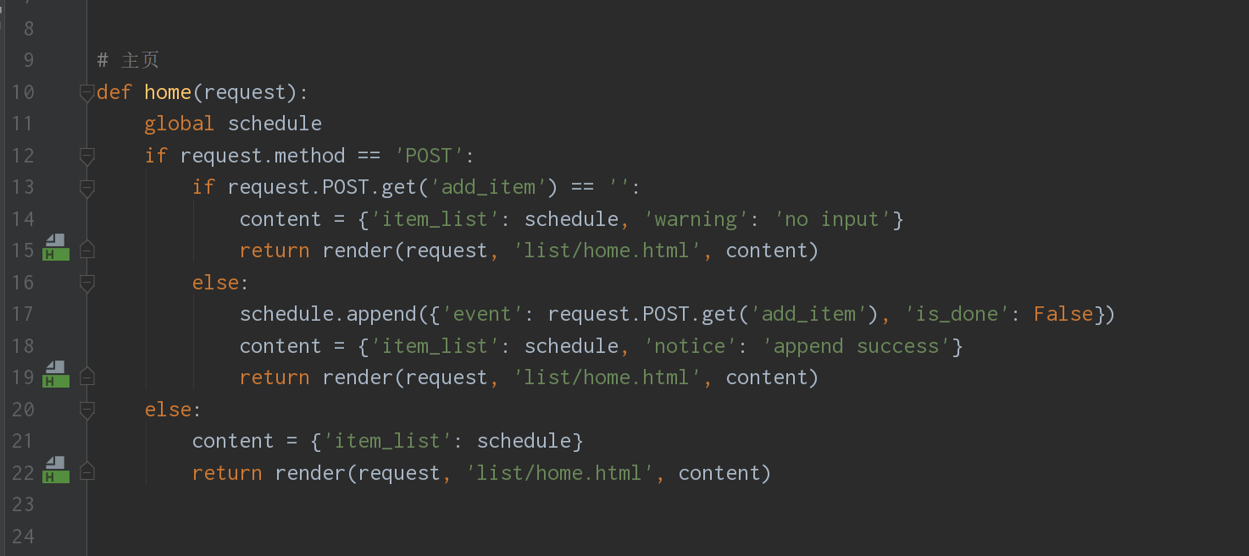
views.py中实现的部分功能

Slide 16
技术博客/需求文档内容
05

Slide 17
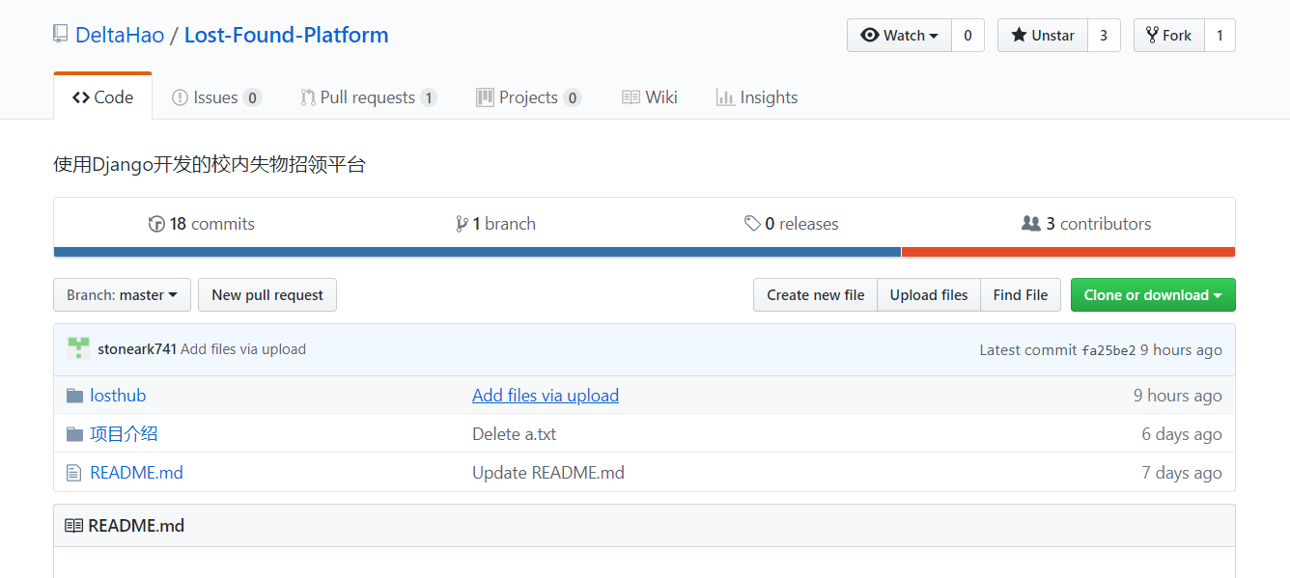
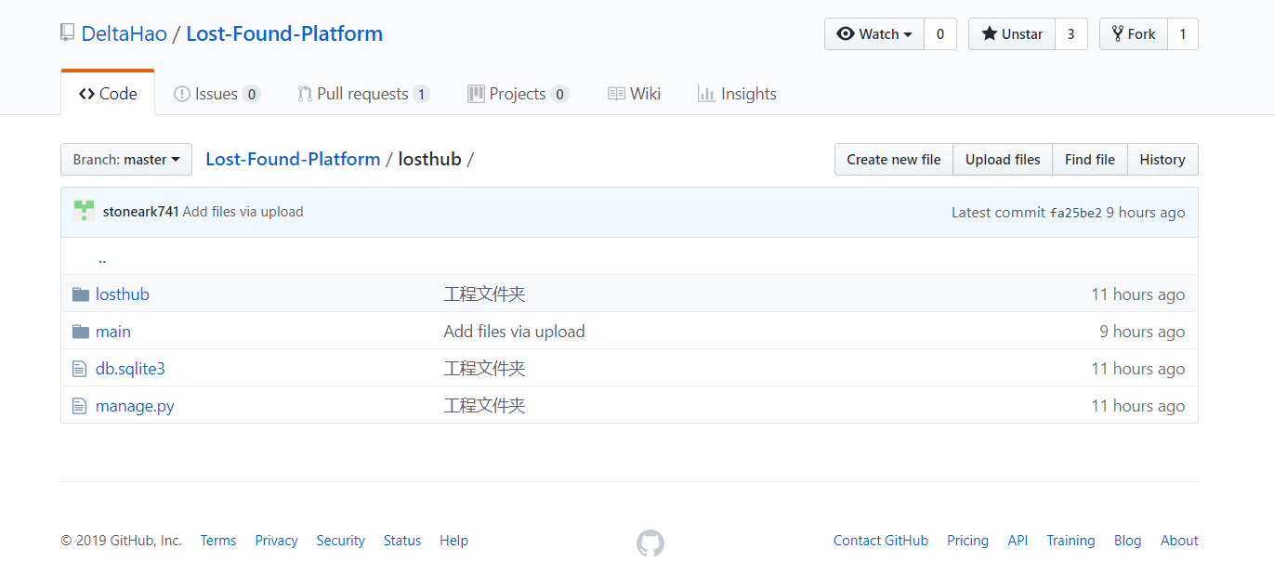
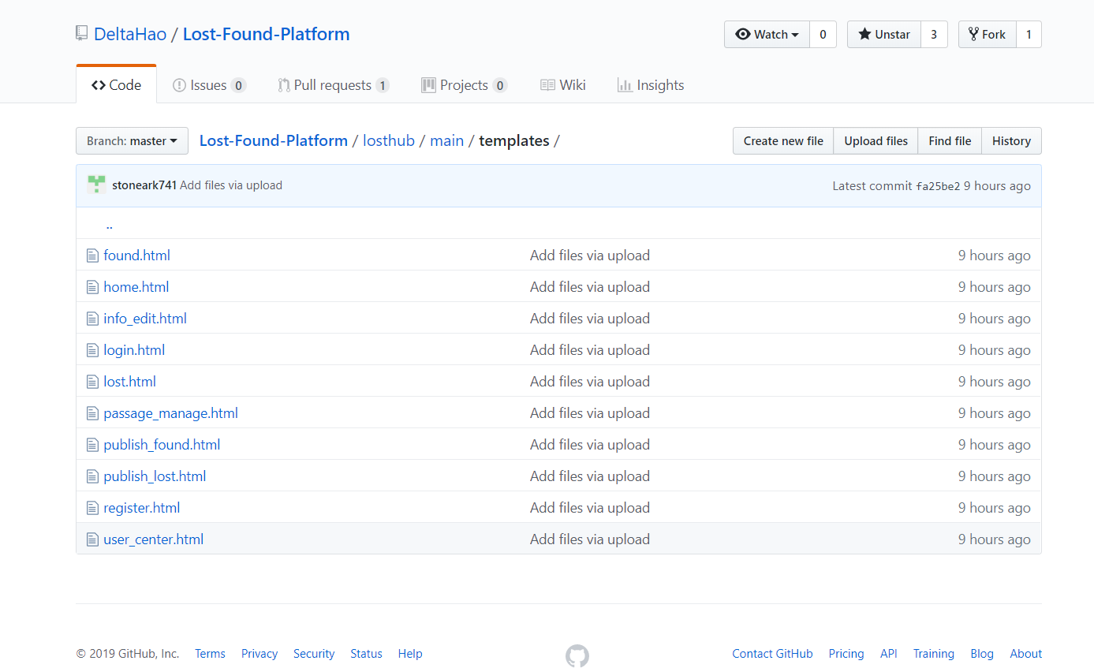
技术博客：
https://github.com/DeltaHao/Lost-Found-Platform

Slide 18
Thanks for Watching!

